Slide 1
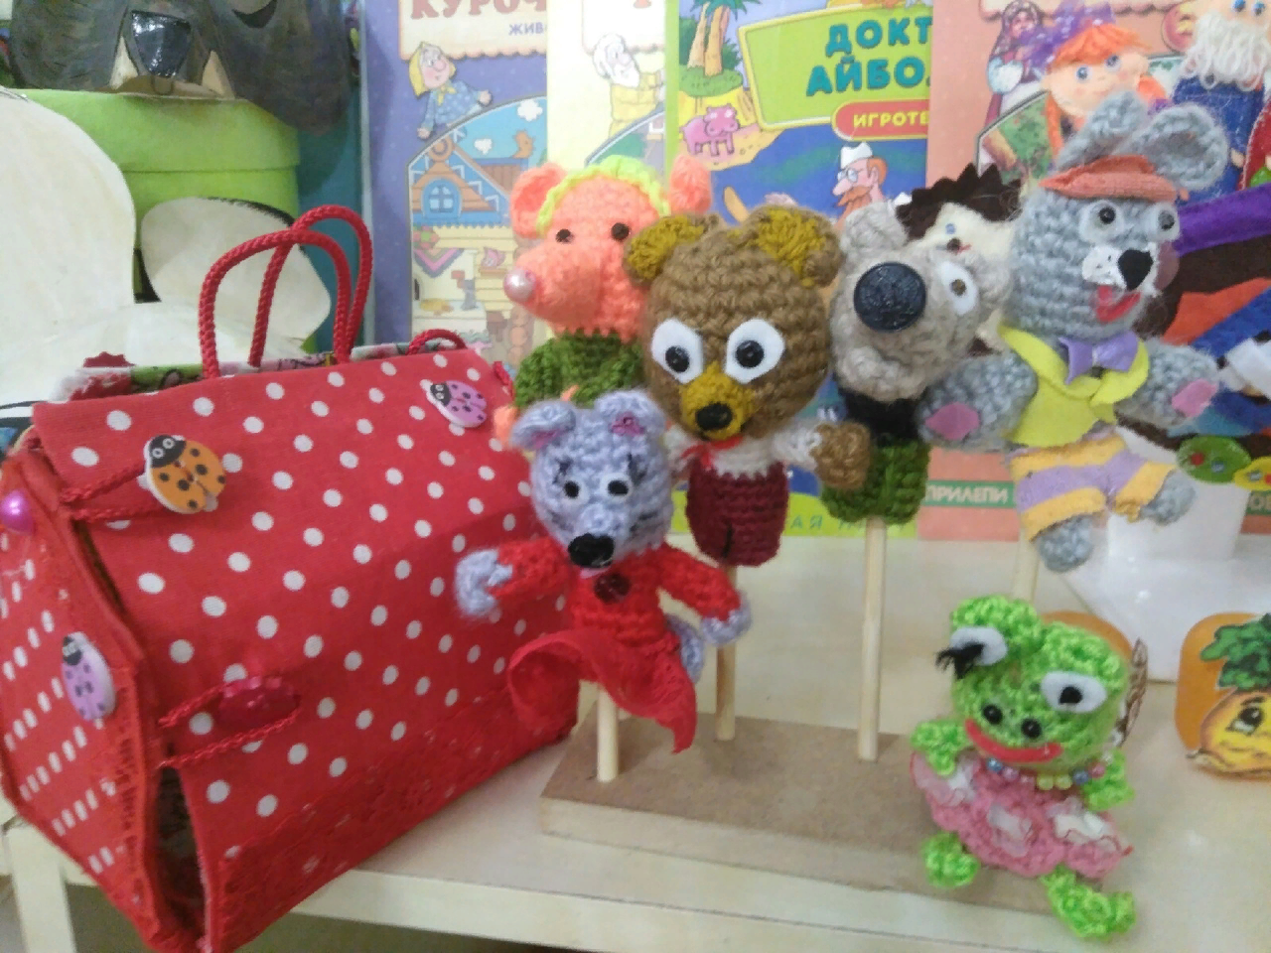
Мини – проект
«Пальчиковый театр»

Slide 2
Творчество – это не удел только гениев, создавших великие художественные произведения.
Творчество существует везде, где человек воображает, комбинирует, создает что-либо новое»
Л. С. Выготский

Slide 3
Тип проекта: информационно - творческий
Вид проекта: групповой, краткосрочный
Участники проекта:
- дети группы среднего дошкольного возраста (4-5 лет);
- воспитатели;
- родители воспитанников.

Slide 4
Проблема: Недостаточность кругозора родителей и детей в театрализованной деятельности детей средней группы детского сада.
Обоснование проблемы:
1. Недостаточное внимание родителей и детей к пальчиковому театру и театру в целом.
2. Не сформированы умения детей в «актёрском мастерстве».
3. Поверхностные знания родителей о разных видах театра в детском саду и применении для обыгрывания с детьми.
4. Неумение детей взаимодействовать друг с другом в игре.

Slide 5
Актуальность данной темы в том, что пальчиковый театр имеет развивающее, обучающее и воспитывающие значение. Его можно использовать в различных видах занятий, игровой и театральной деятельности детей.
Назначение пальчикового театра: Развить моторно-двигательную, зрительную и слуховую координацию. Сформировать творческие способности и артистизм. Обогатить пассивный и активный словарь.

Slide 6
Гипотеза реализации проекта:
Предполагается, что в результате знакомства с историей пальчикового театра, его видами, способами изготовления и обыгрывания, возрастет интерес к пальчиковому театру, как у детей, так и у их родителей, желание родителей заниматься театральной деятельностью с детьми дома; дети овладеют первичными навыками в области театрального искусства и будут применять их в игровой и театральной деятельности; приобретут и изготовят для домашнего использования театры.

Slide 7
Цель: Развитие творческих способностей детей по средствам пальчикового театр.
Задачи:
Познакомить детей и родителей с видами пальчикового театра.
Формировать умение использовать пальчиковый театр во время обыгрывания потешки / сказки.
Развивать умение взаимодействовать друг с другом в игре.

Slide 8
Методы и приемы
Беседы:
«Что это и откуда?»
«Удивительный мир пальчикового театра»
«Живые пальчики» (Рассказ о пальчиках-артистах)
Игры:
«Будут пальчики играть»
«Приходите в театр к нам!»
«Придумай веселый и грустный диалог»
Обыгрывание сказок:
«Репка», «Колобок», «Теремок», «Курочка Ряба», «Заюшкина избушка»…
Придумывание мини-сюжетов.

Slide 9
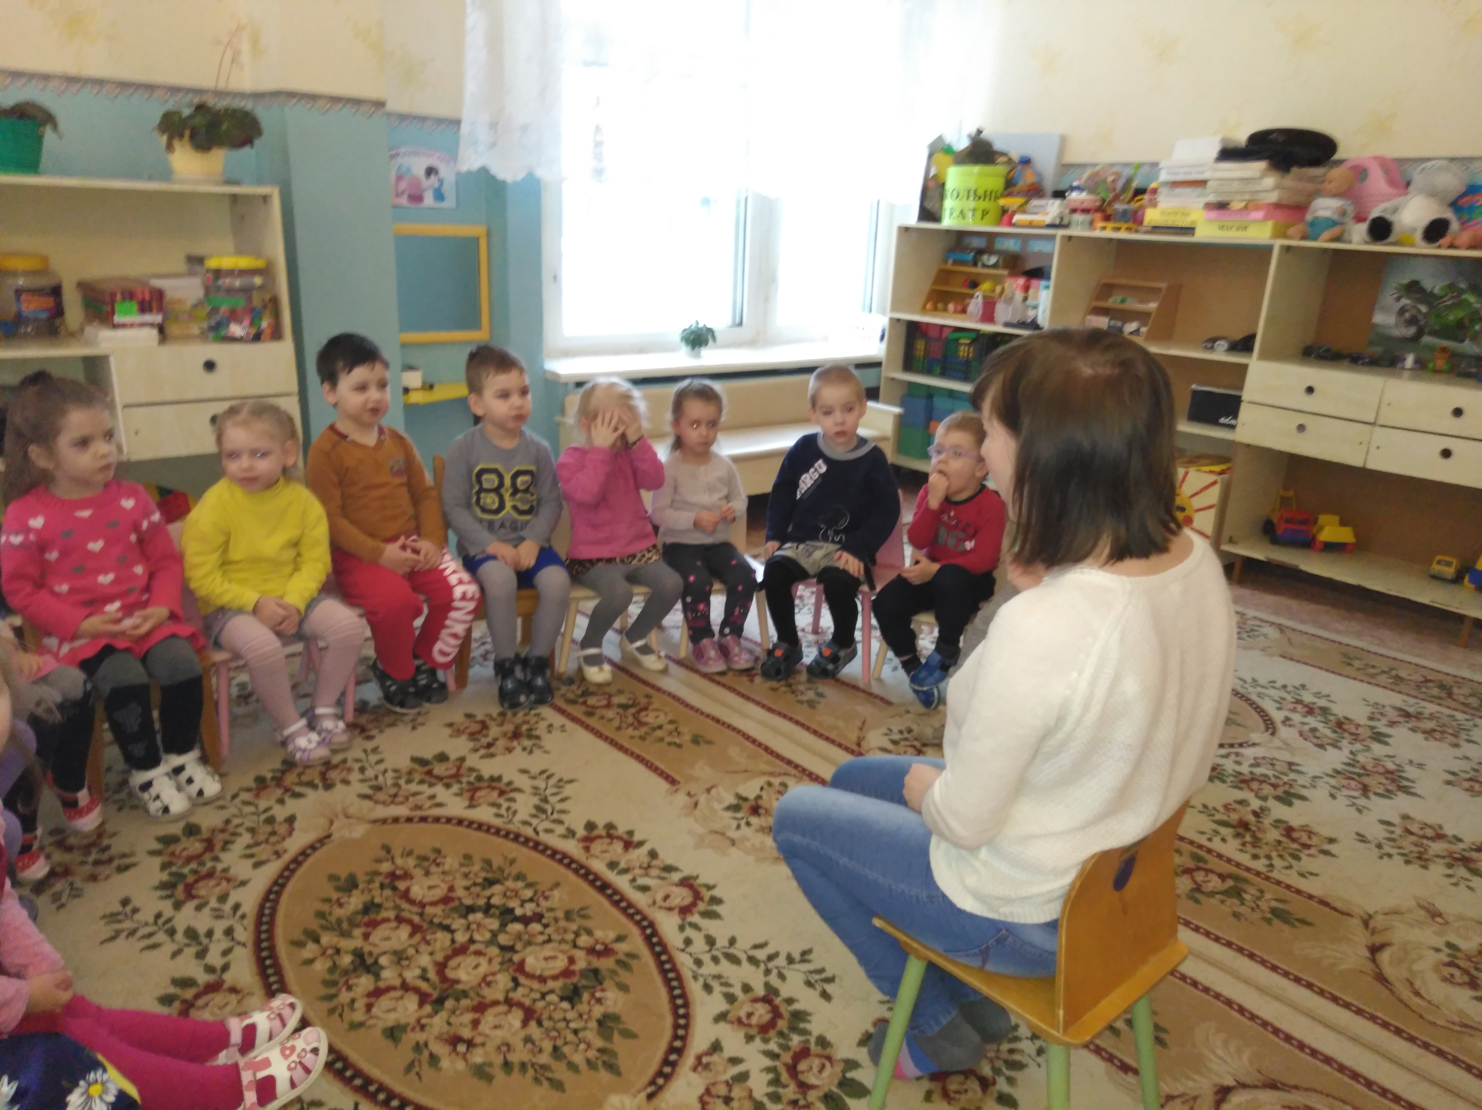
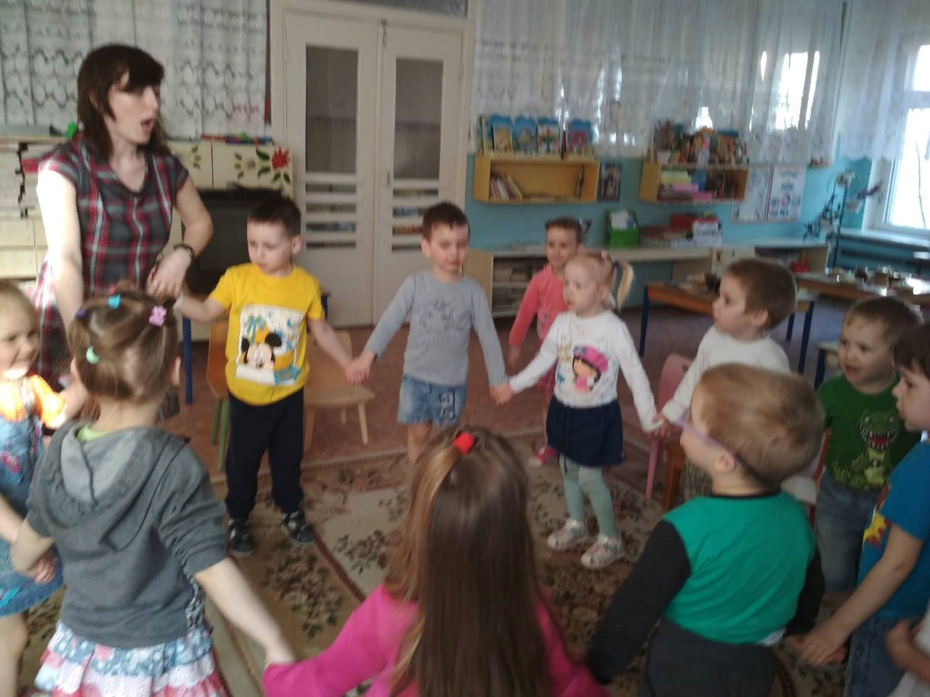
Подготовительная работа

Slide 10
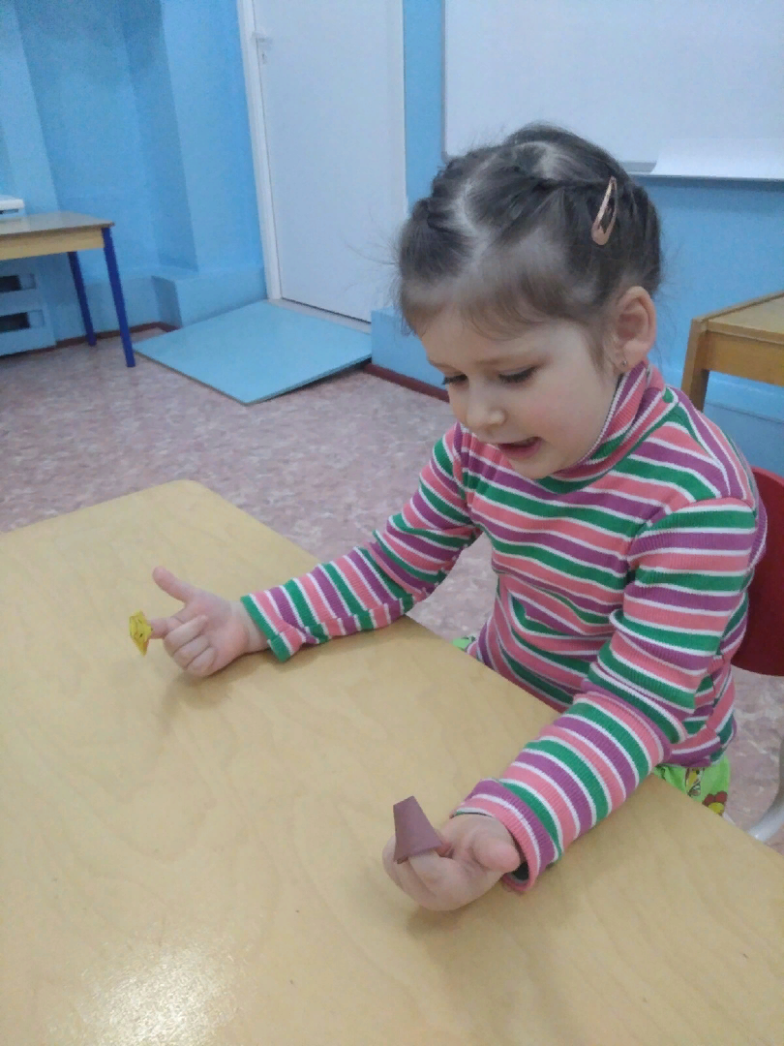
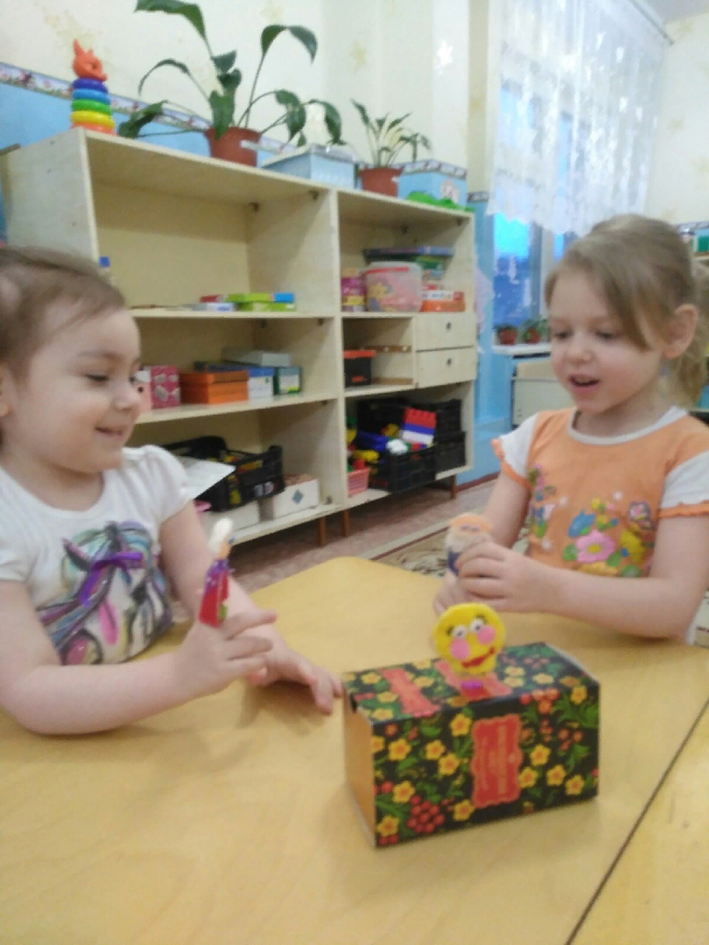
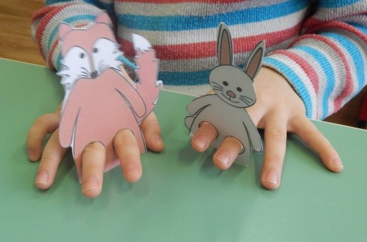
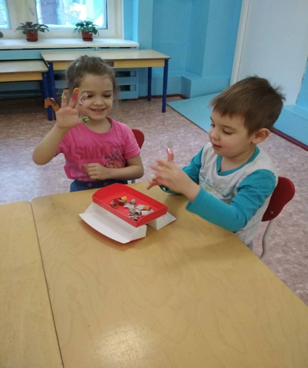
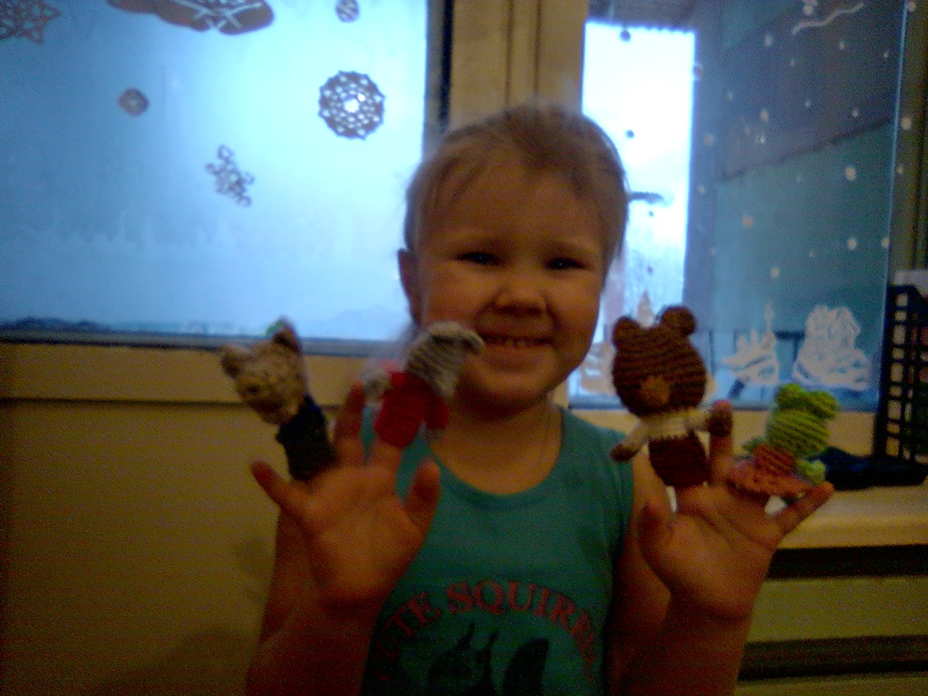
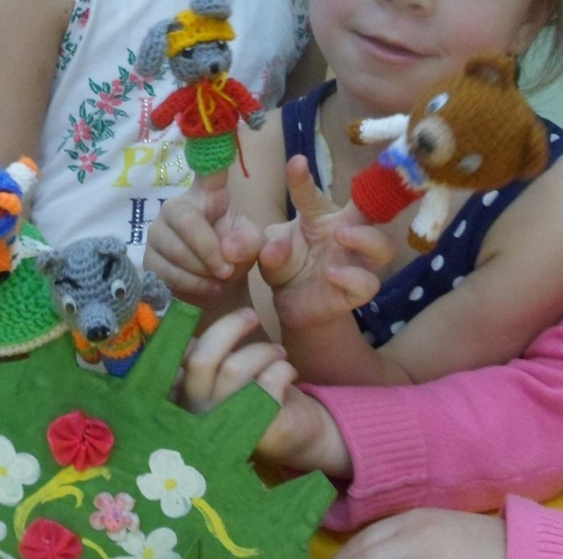
Основная работа

Slide 11
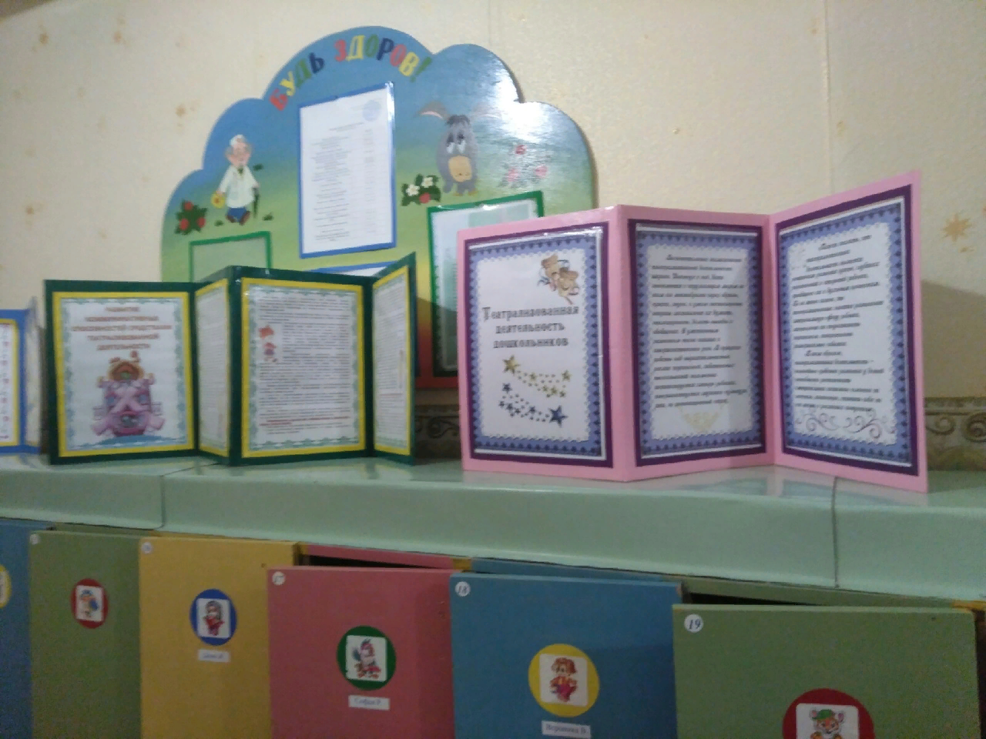
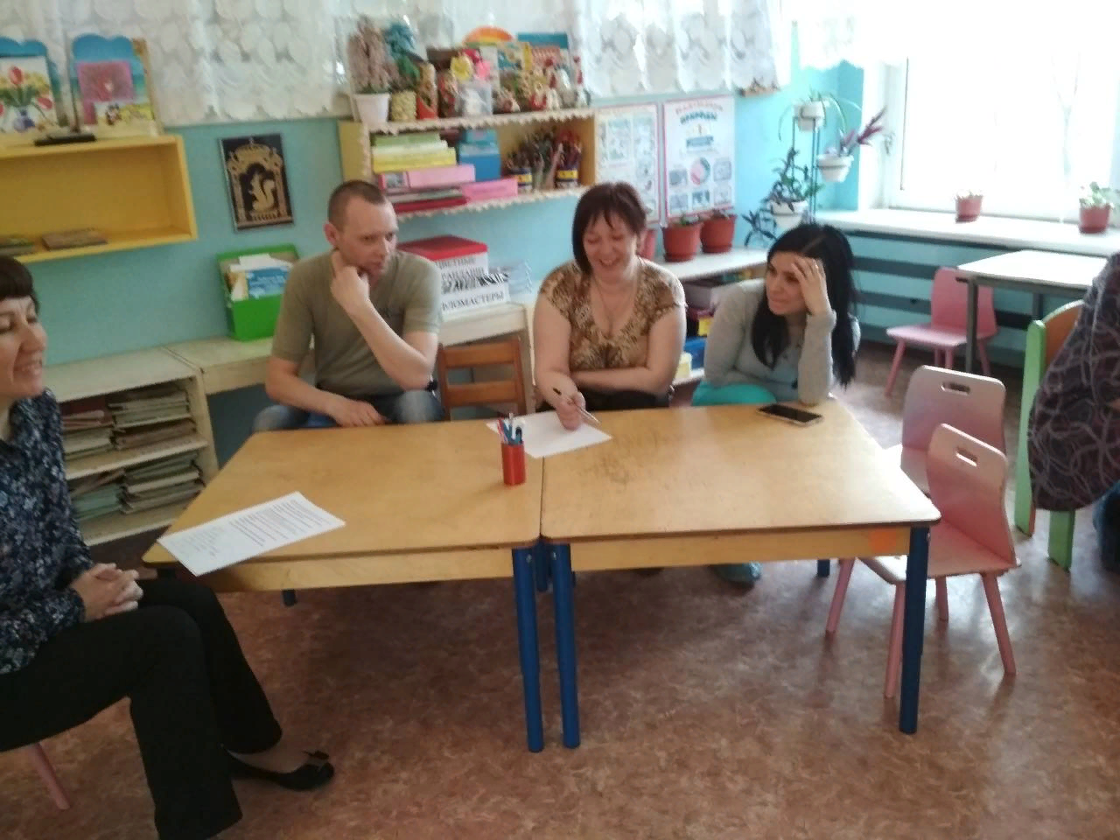
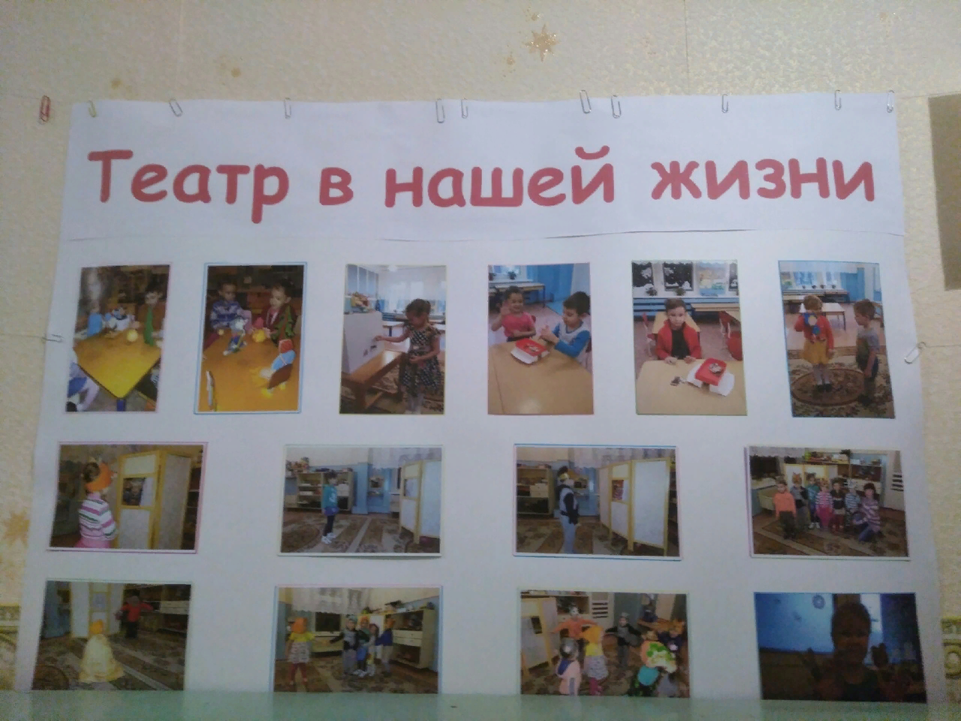
Формы сотрудничества с семьей
Устный опрос «Играете ли вы с ребенком в театр»
Консультации :
«Театр для всех»
История появления «Пальчикового театра»
«Играйте в театр дома»- заинтересовать родителей в приобретении, изготовлении разных видов театра и дать сведения о способах обыгрывания дома с детьми
«Вырезаем и клеим вместе»
Мастер-класс по изготовлению пальчикового театра в технике оригами
Фото- выставка «Театр в нашей жизни»
Изготовление пальчикового театра родителями

Slide 12
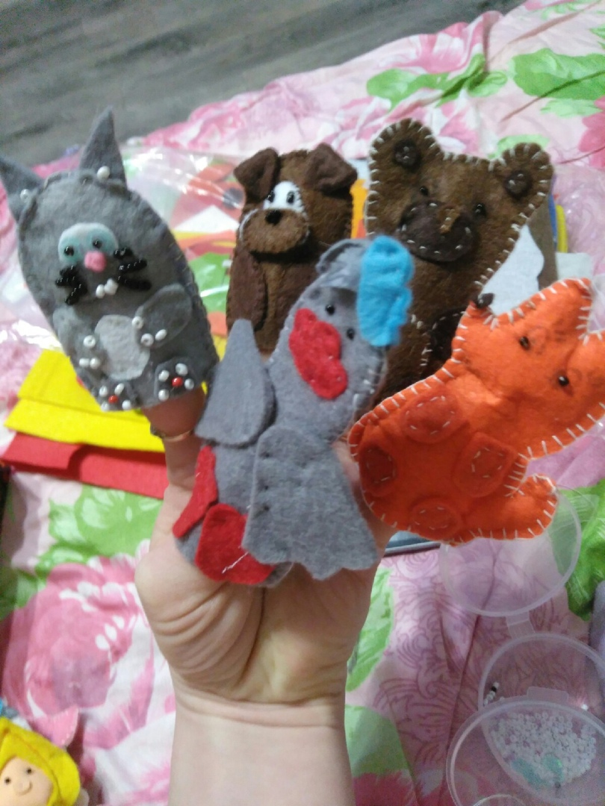
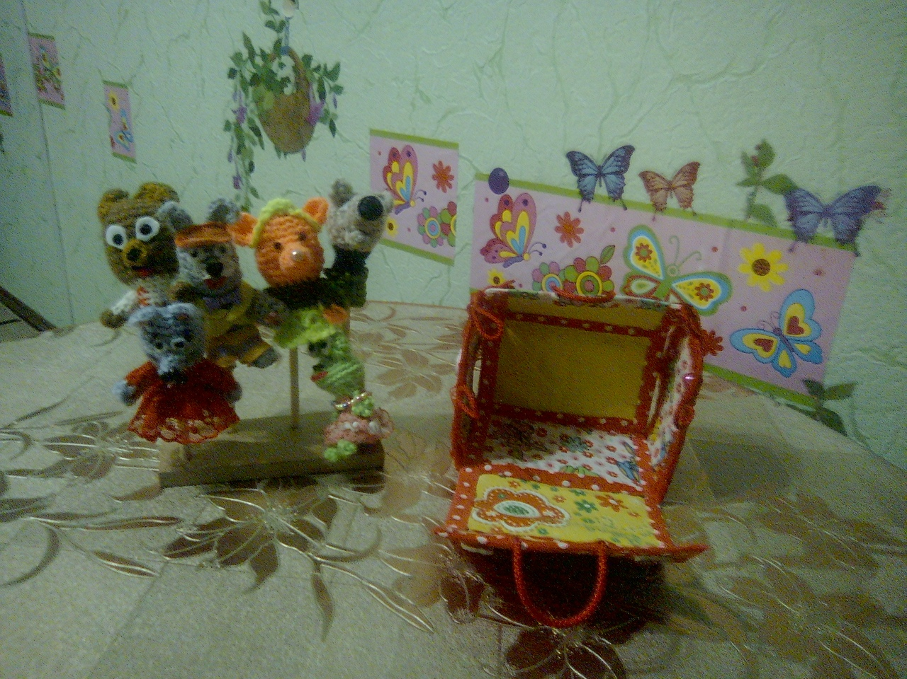
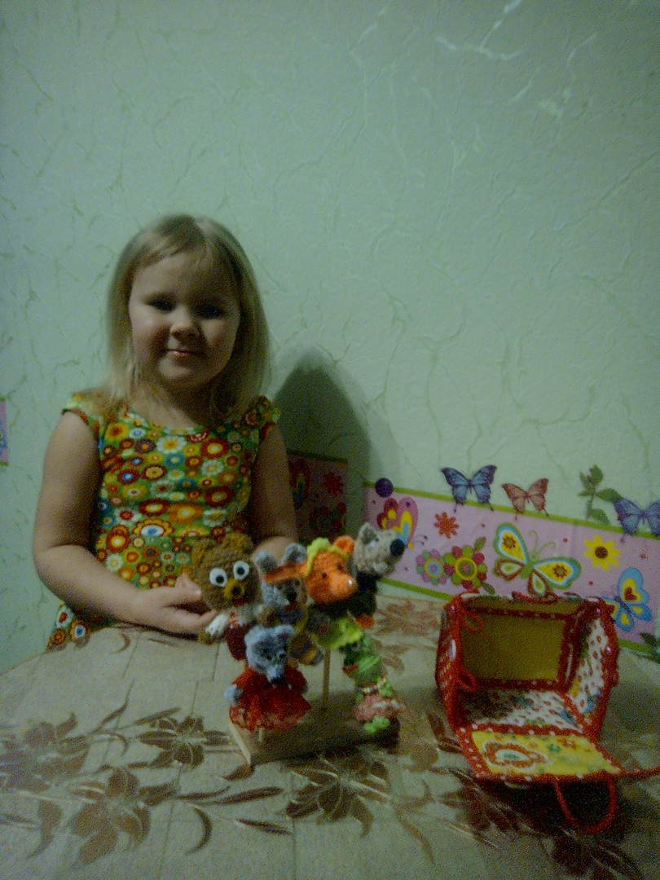
Заключительная работа

Slide 13
Результаты реализации проекта
Дети проявляют устойчивый интерес к пальчиковому театру и театру в целом.
Они овладели необходимыми элементарными знаниями, умениями и навыками юного актера
Родители и дети познакомились с историей пальчикового театра, его видами, способами изготовления и обыгрывания
Возросло желание родителей заниматься театральной деятельностью дома с детьми
Некоторые родители приобрели и изготовили для домашнего использования пальчиковые и киндер театры
Увлечённое использование театрального центра детьми в группе в самостоятельной деятельности

